Slide 1
Datenqualitätsprobleme
M10: Empirische Wirtschaftsforschung (HS23)
Präsenzveranstaltung 5

Slide 2
Agenda
Fragen zu E-Learning Materialien
Stichproben
Ausreisser
Messfehler
Instrumental Variables
Fragen zu der Prüfung

Slide 3

Fragen zu E-Learning Materialien

Slide 4


Stichproben

Slide 5
Was ist zu beachten bei einer Stichprobenselektion
Basierend auf der unabhängigen Variable?
Basierend auf der abhängigen Variable?

Slide 6

Ausreisser

Slide 7
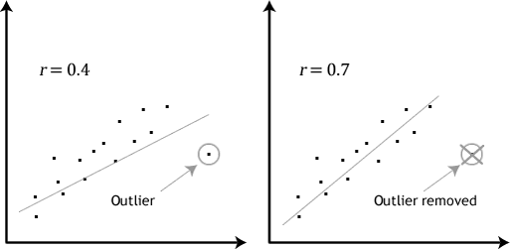
Ausreisser haben einen grossen Einfluss auf die Schätzung?

Slide 8
Wie sind Ausreisser zu identifizieren und wie werden sie behandelt?
Was sind mögliche Ursachen für Ausreisser?
Was sind echte Ausreisser?
Welche Möglichkeiten haben Sie um Ausreisser zu identifizieren?
Kommen Ausreisser in der abhängigen und unabhängigen Variable vor?
Wie behandeln Sie Ausreisser und was sind die Konsequenzen?

Slide 9

Messfehler

Slide 10
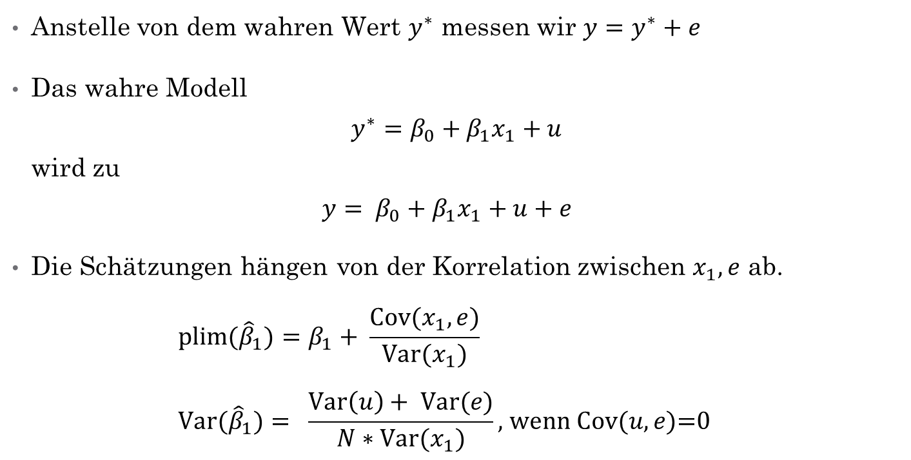
Messfehler in der abhängigen Variable
Anstelle von dem wahren Wert $y^{∗}$ messen wir $y=y^{∗}+e$
Das wahre Modell $y^{∗}=β_{0}+β_{1}x_{1}+u$ wird zu $y= β_{0}+β_{1}x_{1}+u+e$
Die Schätzungen hängen von der Korrelation zwischen $x_{1},e$ ab. $\underset{}{plim}{{(\hat{β}}_{1})=β_{1}+ \frac{\text{Cov}\text{(}x_{1},e)}{\text{Var}\text{(}x_{1}\text{)}}}$ $\text{Var}\text{(}{\hat{β}}_{1})= \frac{\text{Var}\left(u\right)+ \text{Var}(e)}{N∗\text{Var}(x_{1})}\text{, }\text{wenn} \text{Cov}(u,e\text{)=0 }$

Slide 11
R - Übung
Zufälliger Messfehler in der abhängigen Variable
Korrelierter Messfehler in der abhängigen Variable
Simulation der Auswirkungen von einem zufälligen Messfehler

Slide 12

Messfehler in der unabhängigen Variable
Anstelle von dem wahren Wert $x_{1}^{∗}$ messen wir $x_{1}=x_{1}^{∗}+e$
Das wahre Modell $y=β_{0}+β_{1}x_{1}^{∗}+u$ wird zu $y= β_{0}+β_{1}x_{1}+u−β_{1}e$
Die Schätzungen hängen von der Korrelation zwischen $x_{1},e$ ab. $\underset{}{plim}{{(\hat{β}}_{1})=β_{1}−β_{1}\frac{\text{Cov}\text{(}x_{1}^{∗},e)+\text{Var}\text{(}\text{e}\text{)}}{\text{Var}\text{(}x_{1}\text{)}}}$ $\text{Var}\text{(}{\hat{β}}_{1})= \frac{\text{Var}\left(u\right)+ β_{1}^{2}\text{Var}(e)}{N∗\text{Var}(x_{1})}\text{, }\text{wenn} \text{Cov}(u,e\text{)=0}$

Slide 13
R – Übung (Gruppenübung)
Fügen sie einen zufälligen standard-normalverteilten Messfehler zu der Variable ‚alcohol‘ hinzu.
Vergleichen Sie den theoretischen Mittelwert und die Varianz des geschätzten Parameters mit den Werten der Simulation (Analog zur vorherigen Übung ‚Messfehler in der abhängigen Variable‘).

Slide 14

Instrumental Variable

Slide 15
Instrumente können einen ‘omitted Variable’-Bias lösen
Annahmen für die Identifikation von kausalen Effekten mittels IV:
IV.1 (Exogeneity): Cov(z,u) = 0
Das Instrument ist unkorreliert mit der ‘omitted Variable’.
Das Instrument hat keinen direkten Einfluss auf die abhängige Variable ausser über die unabhängige Variable.
IV.2 (Relevance): Cov(z,x) ≠ 0
Das Instrument hat einen Effekt auf die unabhängige Variable.

Slide 16
Beispiel eines Instrumentes
Wir schätzen den Effekt von Militärdienst-Erfahrung auf Karrierechancen. Eine lineare Regression erscheint nicht plausibel, da wir nicht alle Merkmale der Personen erfassen können, welche gleichzeitig die unabhängige und die abhängige Variable beeinflussen. Als Instrument wählen wir die Vietnam Draft Lotterie. Erfüllt dies die Annahmen für ein Instrument?
IV.1 (Exogeneity)
IV.2 (Relevance)

Slide 17
Gruppenaufgabe
Diskutieren sie wahrscheinliche ‘omitted Variables’ und mögliche Instrumente für folgende Szenarien:
S.1: Effekt von Zigarettenkonsum während der Schwangerschaft auf das Geburtsgewicht.
S.2: Effekt von einer Veränderung im Polizeibudget auf die Kriminalitätsrate.
S.3: Effekt einer Teilnahme an einem Weiterbildungsprogramm für Arbeitslose. auf die Erfolgschancen der Jobsuche.
S.4: Effekt von einem zusätzlichen Kind auf den Beschäftigungsgrad der Eltern.

Slide 18
R - Übung
Schätzung des Effektes von dem Packpreis für Zigaretten auf den Zigarettenverkauf mittels der Mehrwertsteuer als Instrument.

Slide 19

Fragen zu der Prüfung

